Slide 1
Ed ora al Radiologo... Quali indagini? In quali tempi?
Dr.ssa Barbara Piazzalunga

Slide 2

Quali indagini richiedere/eseguire?
NODULO POLMONARE
Definizione radiologica
Opacità tondeggiante con margini discretamente ben definiti e con diametro massimo di 3 cm
NB Opacità lineari no follow up anche se >8 mm
Austin et al Radiology 1996; Takashima et al AJR 2003
Notes:
Vittorio, 62 anni, ex forte fumatore (20-30 sigarette/die 20 anni), pregressa neoplasia del giunto retto-sigma (Chir-CHT-RT). Familiarità + per neoplasie.
Rx Torace: opacità nodulare di circa 1 cm al III medio del polmone sinistro

Slide 3
Quali indagini richiedere/eseguire?
NODULO POLMONARE SOLITARIO
1/1000 Rx torace
Rx torace non “vede” il 20% dei noduli
se nodulo all'Rx torace: indicazione alla TC
Notes:
Vittorio, 62 anni, ex forte fumatore (20-30 sigarette/die 20 anni), pregressa neoplasia del giunto retto-sigma (Chir-CHT-RT). Familiarità + per neoplasie.
Rx Torace: opacità nodulare di circa 1 cm al III medio del polmone sinistro

Slide 4
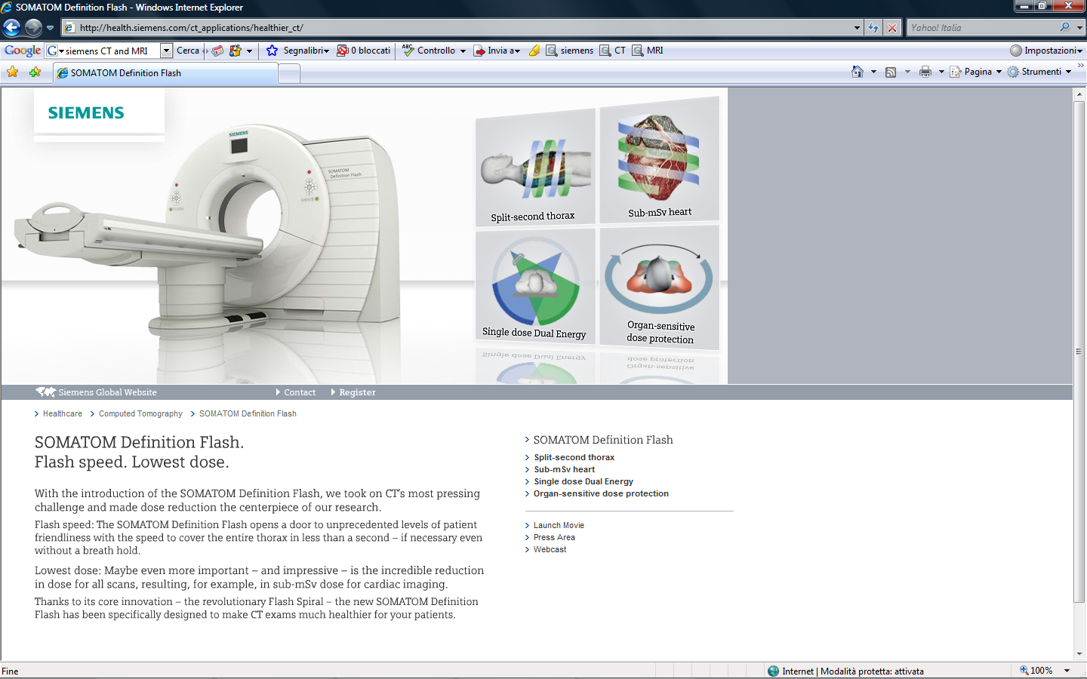
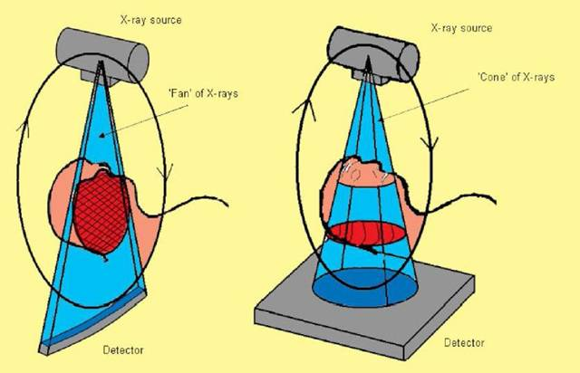
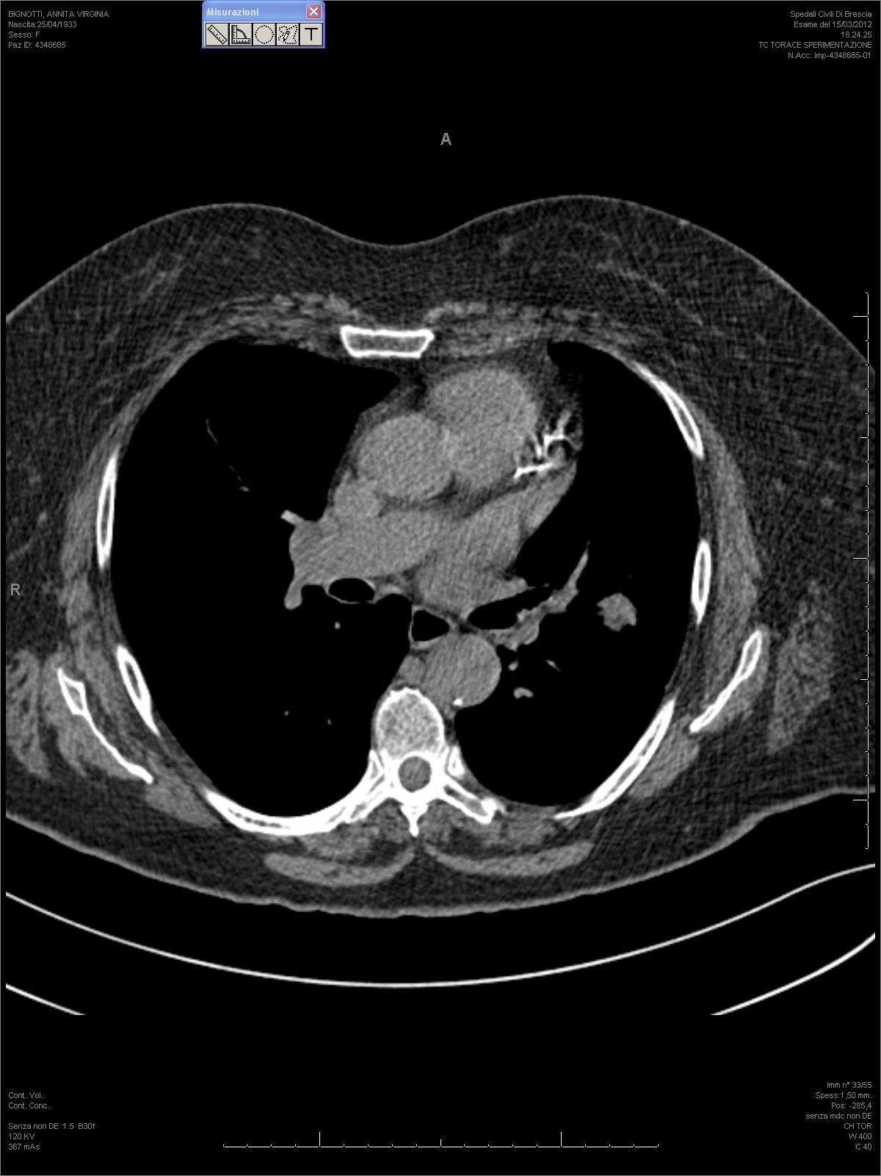
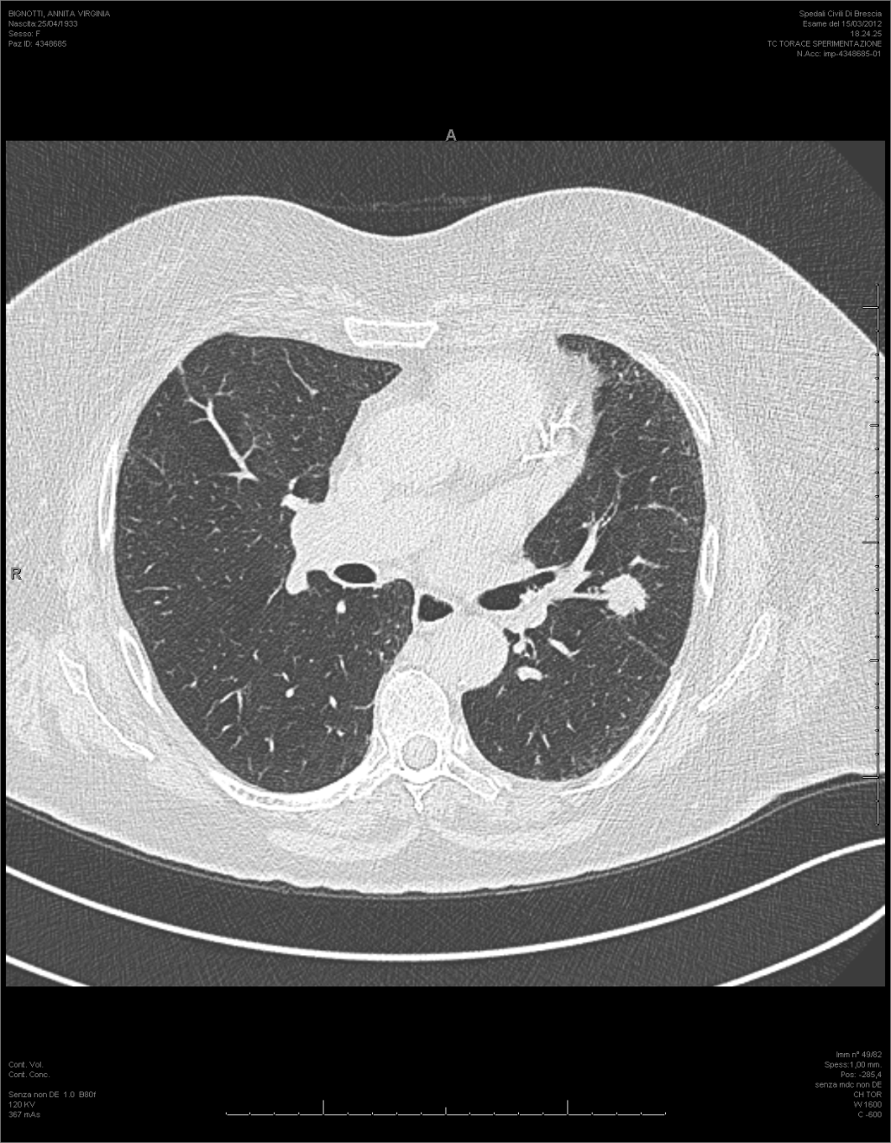
Quali indagini richiedere/eseguire?
1 STEP → TC TORACE
Perché?
Come (senza e/o con somministrazione ev di mdc)?
Quali informazioni ci fornisce (referto)?
Algoritmo per tessuti molli-mediastino
Algoritmo per parenchima polmonare
Notes:
Vittorio, 62 anni, ex forte fumatore (20-30 sigarette/die 20 anni), pregressa neoplasia del giunto retto-sigma (Chir-CHT-RT). Familiarità + per neoplasie.
Rx Torace: opacità nodulare di circa 1 cm al III medio del polmone sinistro

Slide 5
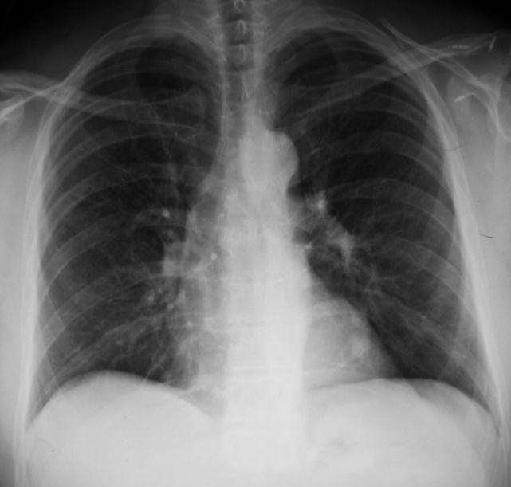
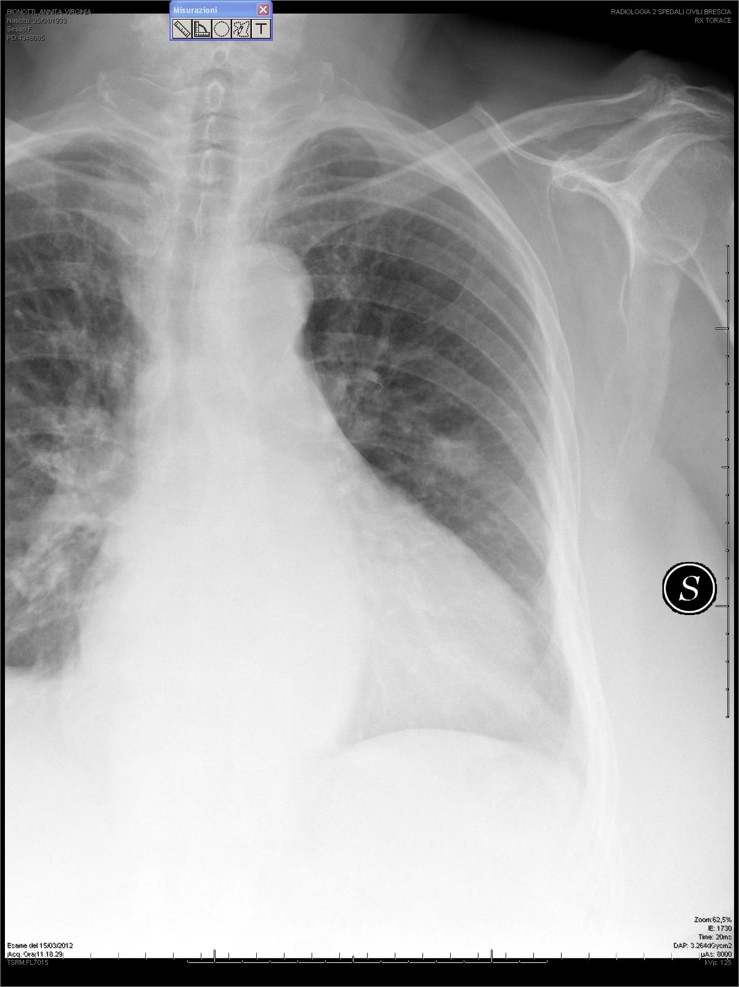
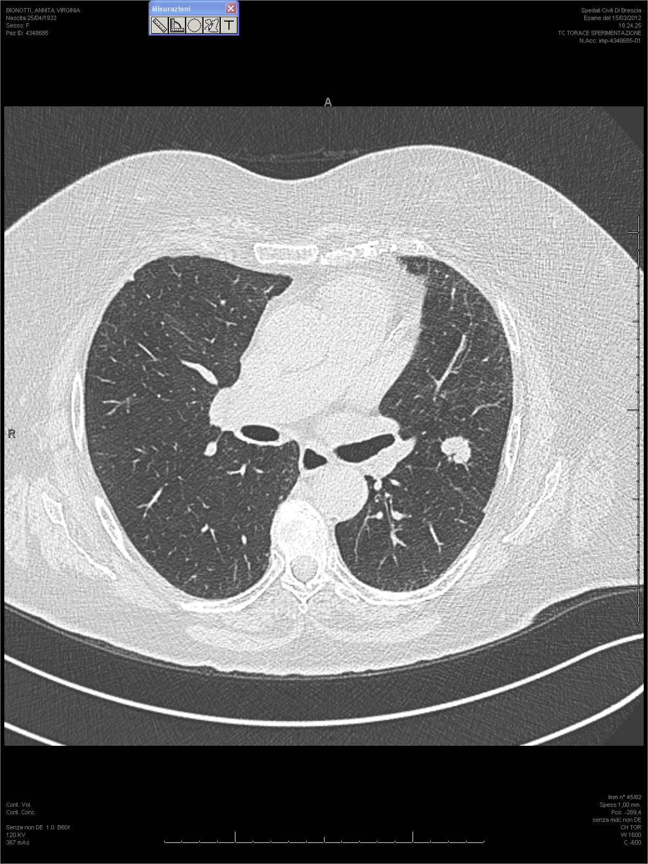
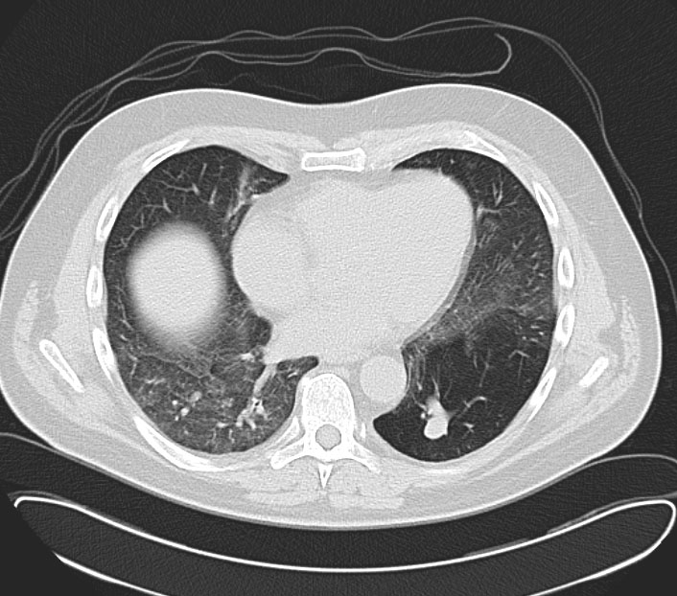
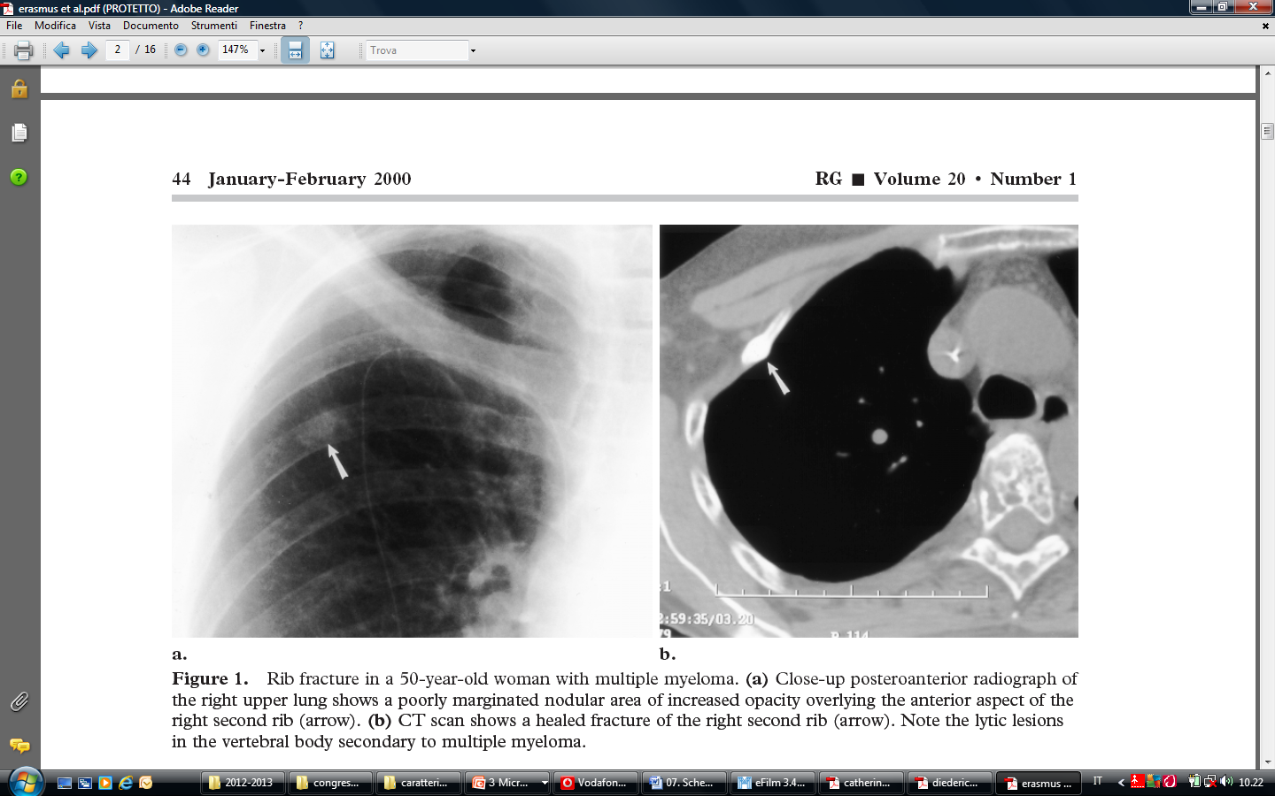
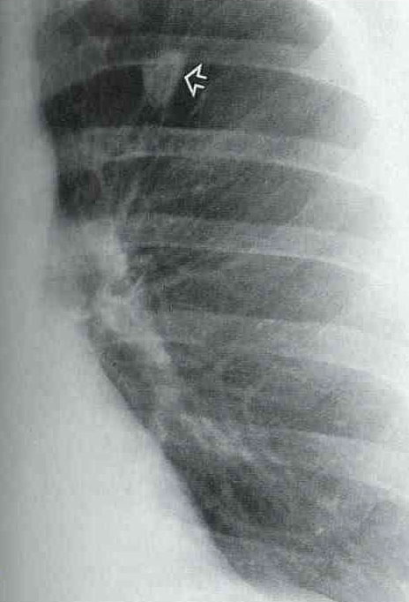
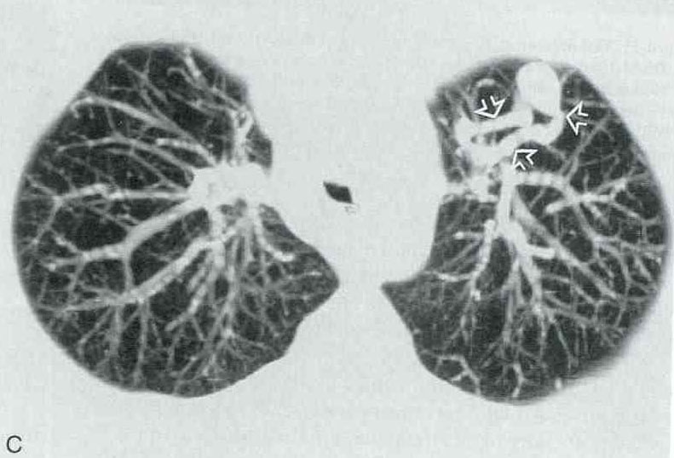
Quali indagini richiedere/eseguire?
1 STEP → TC TORACE
Perché?
Nodulo polmonare lobo superiore sin
Atresia Bronchiale
Esito consolidato di frattura II costa
Malformazione artero-venosa
Fraser et al 2003; Erasmus et al Radiographics 2000
Notes:
Vittorio, 62 anni, ex forte fumatore (20-30 sigarette/die 20 anni), pregressa neoplasia del giunto retto-sigma (Chir-CHT-RT). Familiarità + per neoplasie.
Rx Torace: opacità nodulare di circa 1 cm al III medio del polmone sinistro

Slide 6
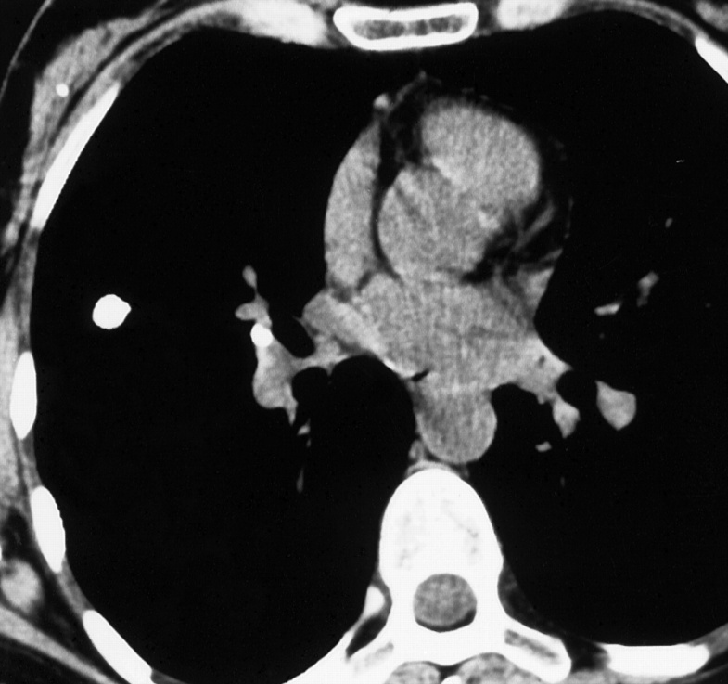
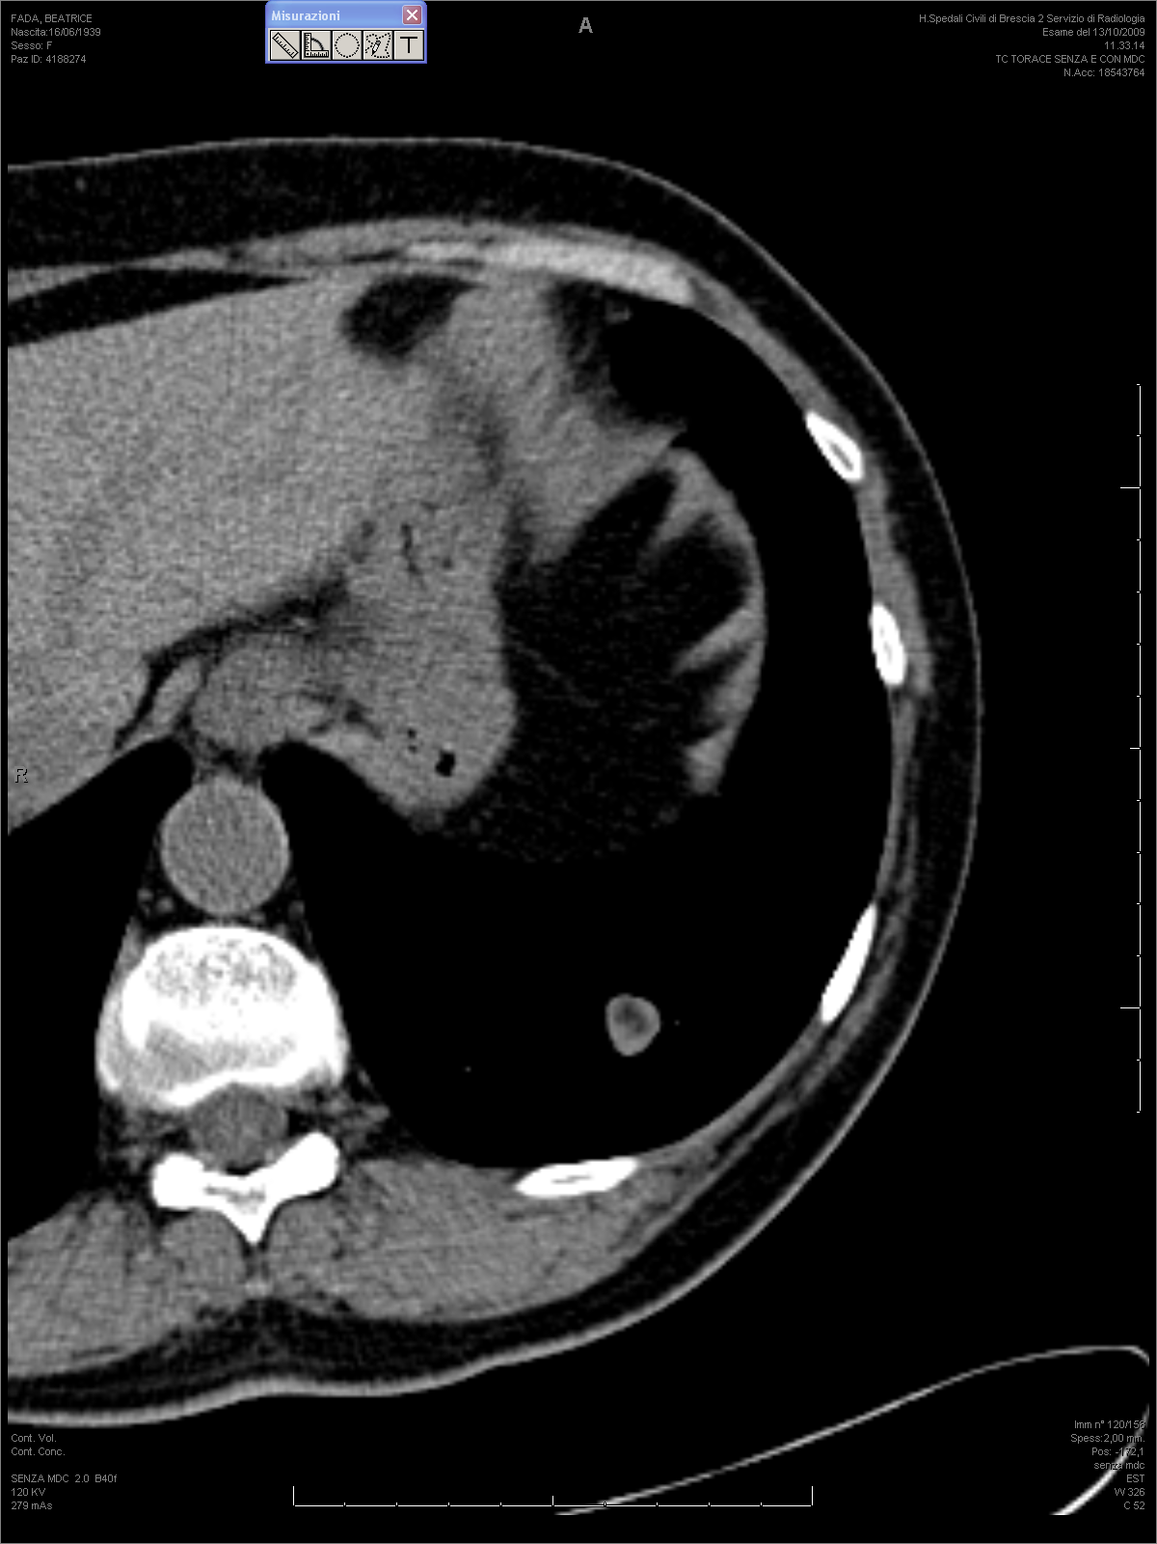
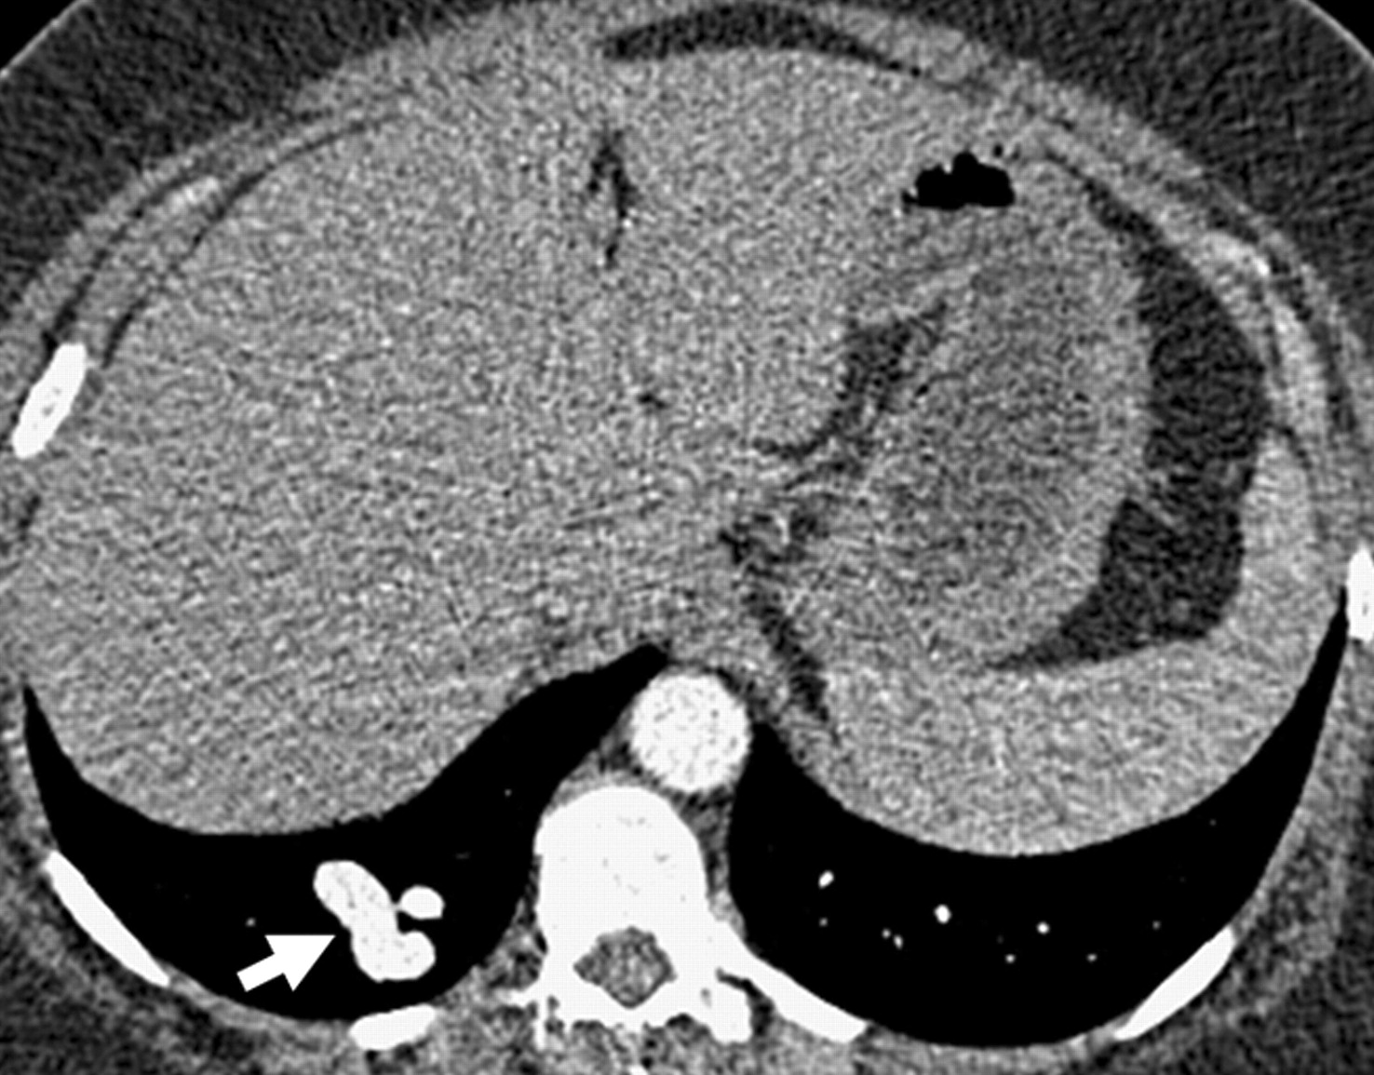
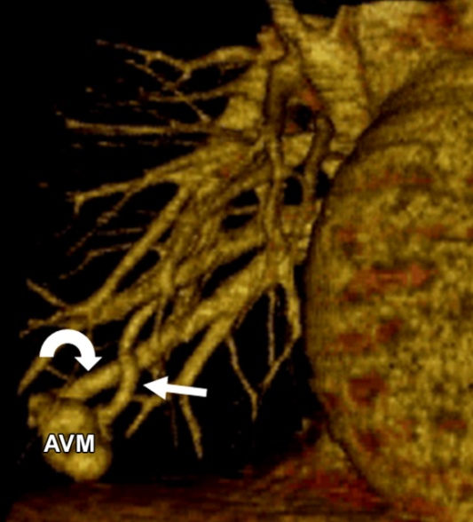
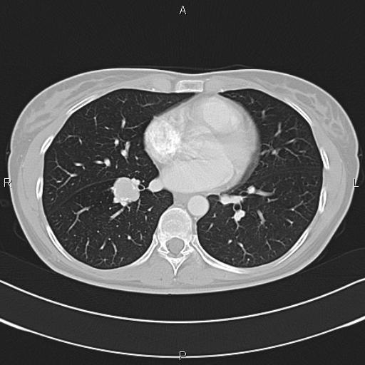
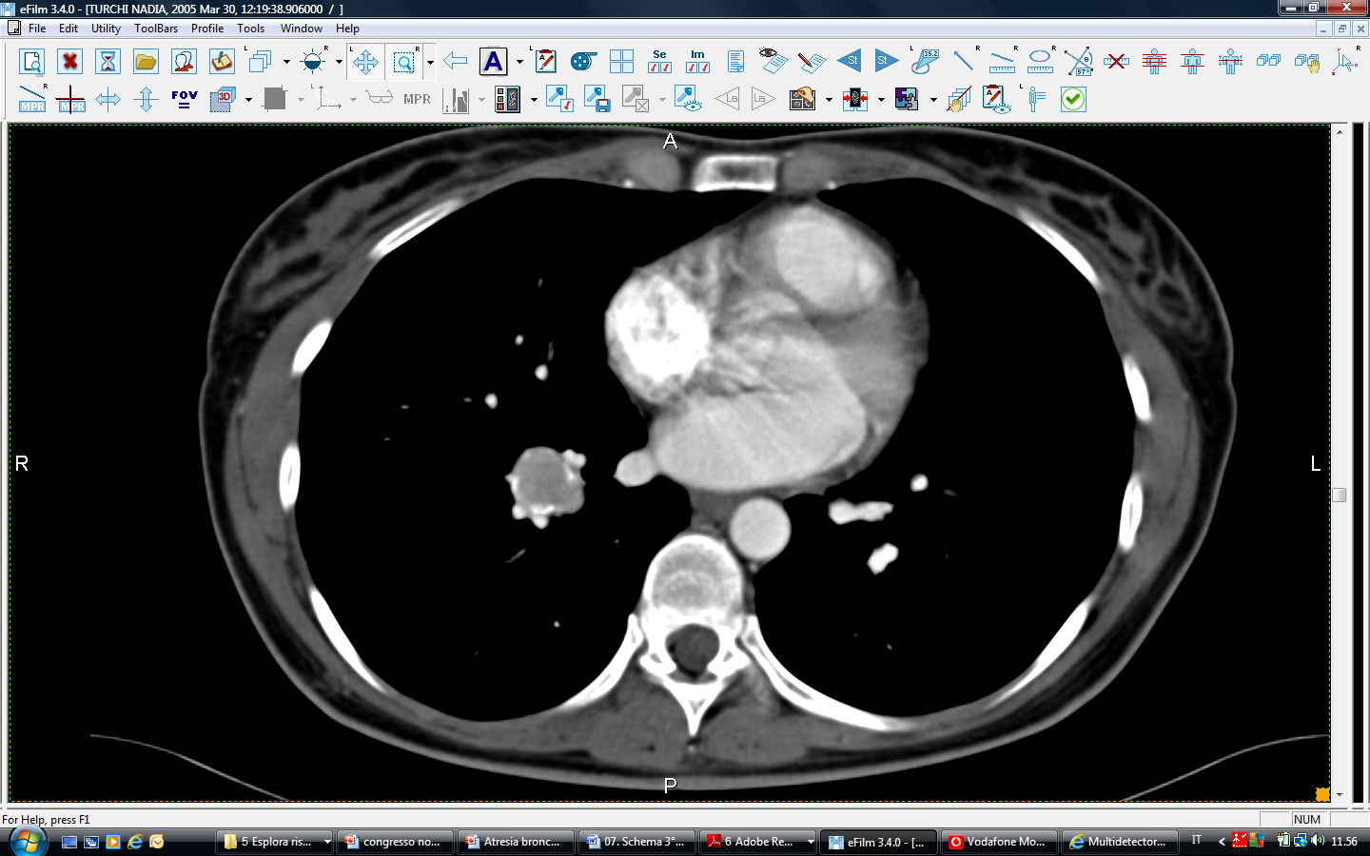
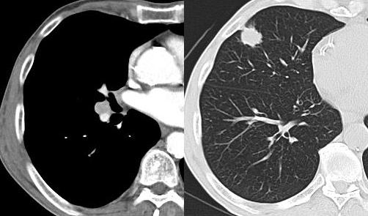
Quali indagini richiedere/eseguire?
1 STEP → TC TORACE
2. Come (senza e/o con somministrazione ev di mdc iodato**)?
Granuloma
Amartoma
Malformazione artero-venosa
Nodulo polmonare iuxtavascolare
Adenocarcinoma con meta linfonodale ilare
** alterata funzionalità renale – reazioni allergiche
Lee et al Radiology 2008; Erasmus et al Radiographics 2000
Notes:
Vittorio, 62 anni, ex forte fumatore (20-30 sigarette/die 20 anni), pregressa neoplasia del giunto retto-sigma (Chir-CHT-RT). Familiarità + per neoplasie.
Rx Torace: opacità nodulare di circa 1 cm al III medio del polmone sinistro

Slide 7

Quali indagini richiedere/eseguire?
1 STEP → TC TORACE
2. Come (senza e/o con somministrazione ev di mdc iodato**)?
** alterata funzionalità renale – reazioni allergiche
Caratterizzazione
Malformazione artero-venosa
Stadiazione
Nodulo polmonare iuxtavascolare
Adenocarcinoma con meta linfonodale ilare
Per la caratterizzazione la valutazione dell’enhancement non è semplice, è operatore dipendente e non vi è evidenza in letteratura della variabilità interoperatore
Notes:
Vittorio, 62 anni, ex forte fumatore (20-30 sigarette/die 20 anni), pregressa neoplasia del giunto retto-sigma (Chir-CHT-RT). Familiarità + per neoplasie.
Rx Torace: opacità nodulare di circa 1 cm al III medio del polmone sinistro

Slide 8
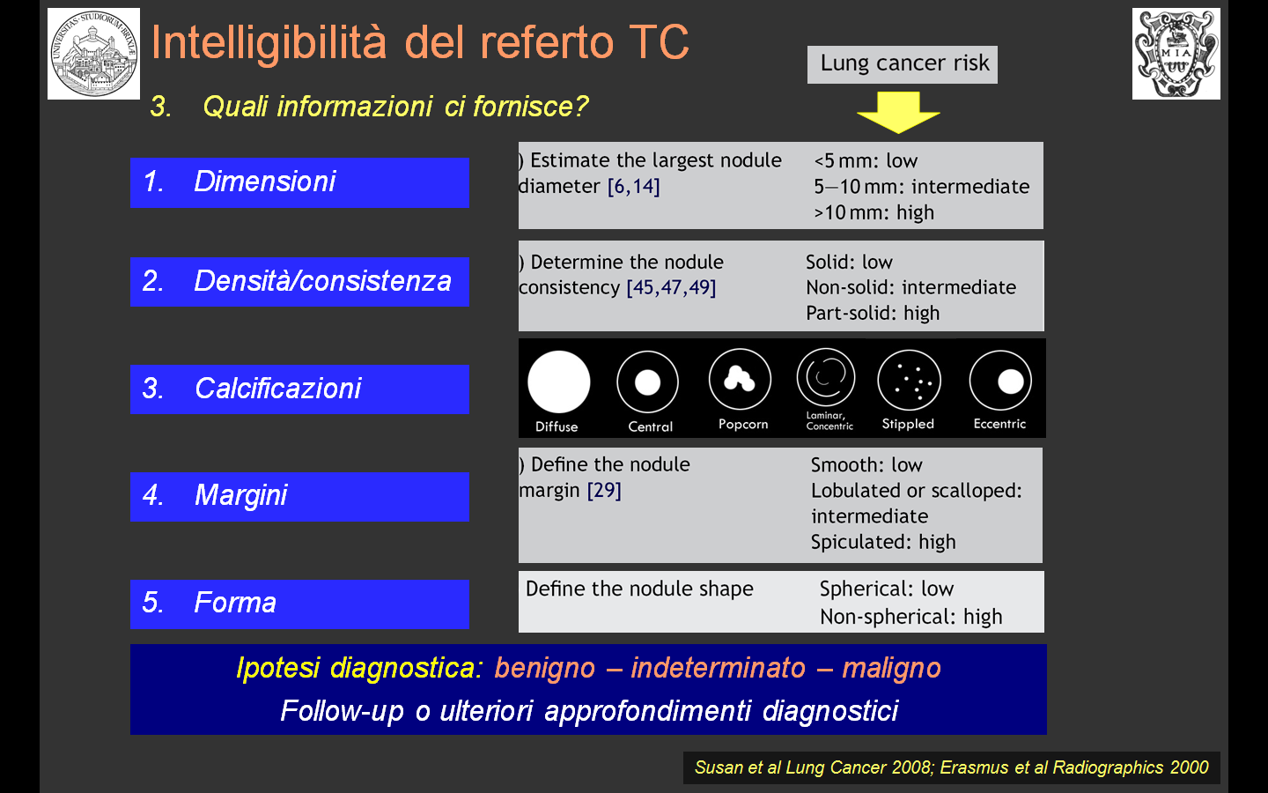

Slide 9
Criteri TC
Maligno o benigno?
Dimensioni/Densità/Calcificazioni/Margini/Morfologia
DIMENSIONI
<5mm | 5-10mm | 1-2cm | 2-3cm
0-1% | 6-28% | 41-64% | 67/82%
Wahidi-MM et al Chest 2007

Slide 10
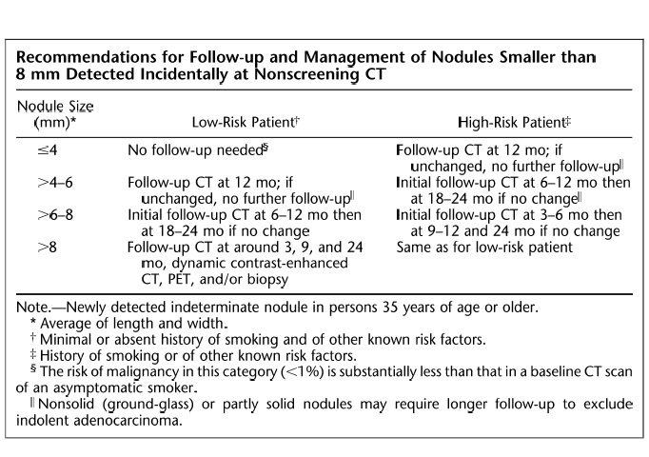
Indicazioni per…riscontro TC occasionale di piccolo nodulo
MacMahon et al Radiology 2005
Notes:
Vittorio, 62 anni, ex forte fumatore (20-30 sigarette/die 20 anni), pregressa neoplasia del giunto retto-sigma (Chir-CHT-RT). Familiarità + per neoplasie.
Rx Torace: opacità nodulare di circa 1 cm al III medio del polmone sinistro

Slide 11
Indicazioni per...
riscontro TC occasionale di piccolo nodulo
Pazienti ad alto rischio: fumo (intensità e durata dell'esposizione), età, familiarità per neoplasia polmonare (I grado), esposizione sostanze cancerogene (asbesto, uranio, radon).
Pazienti a basso rischio: minima o assente esposizione al fumo, età (< 35 aa ).
No follow-up se il nodulo è < 4 mm nei pz a basso rischio: nei pz ad alto rischio la probabilità che il nodulo sia maligno è >1%.
MacMahon et al Radiology 2005
Notes:
Vittorio, 62 anni, ex forte fumatore (20-30 sigarette/die 20 anni), pregressa neoplasia del giunto retto-sigma (Chir-CHT-RT). Familiarità + per neoplasie.
Rx Torace: opacità nodulare di circa 1 cm al III medio del polmone sinistro

Slide 12
Indicazioni per…riscontro TC occasionale di piccolo nodulo
Indicazioni al follow-up con diverse tempistiche in base alla storia clinica (alto vs basso rischio) del paziente e alle dimensioni del nodulo tenendo conto della probabilità di malignità e del tempo medio di raddoppio del volume (noduli maligni solidi: 6 mesi- noduli maligni non solidi: 2 anni).
Linee guida non applicabili a pazienti con anamnesi + per neoplasia o sospetta; pz giovani (<35 aa- k polomonare < 1%-: Tc a bassa dose a 6-12 mesi); pz con febbre di ndd (follow-up a breve termine).
MacMahon et al Radiology 2005
Notes:
Vittorio, 62 anni, ex forte fumatore (20-30 sigarette/die 20 anni), pregressa neoplasia del giunto retto-sigma (Chir-CHT-RT). Familiarità + per neoplasie.
Rx Torace: opacità nodulare di circa 1 cm al III medio del polmone sinistro

Slide 13
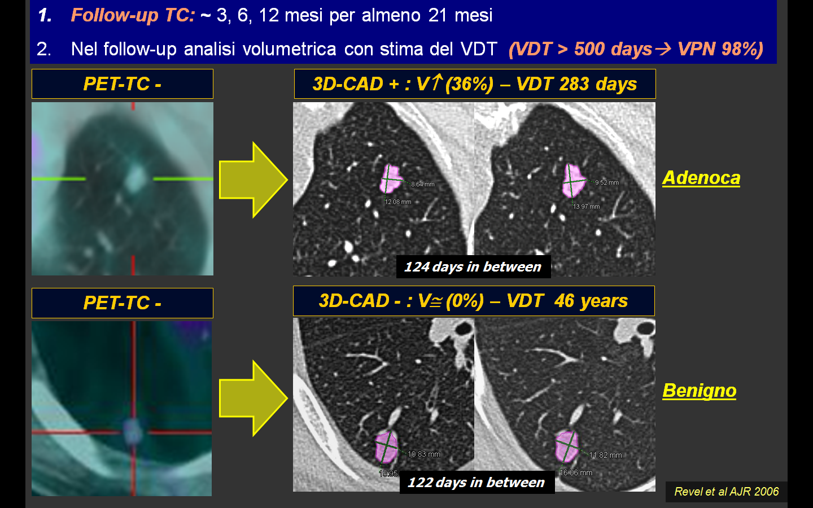
Follow up......crescita
Un aumento del 26% del volume indica un raddoppio del nodulo
VDT
Misurazioni manuali
Misurazioni con sistemi cad
Algoritmi divalutazione computerizzata
ANALISI MORFOLOGICA
Ricostruzioni VR-multiplanari

Slide 14
Quali indagini non richiedere/eseguire?
Risonanza Magnetica (~ mai)
PET-TC (non come indagine nel 1 STEP)
Quando richiedere/eseguire PET-TC?
Girvin et al AJR 2008
Notes:
Vittorio, 62 anni, ex forte fumatore (20-30 sigarette/die 20 anni), pregressa neoplasia del giunto retto-sigma (Chir-CHT-RT). Familiarità + per neoplasie.
Rx Torace: opacità nodulare di circa 1 cm al III medio del polmone sinistro

